Slide 1

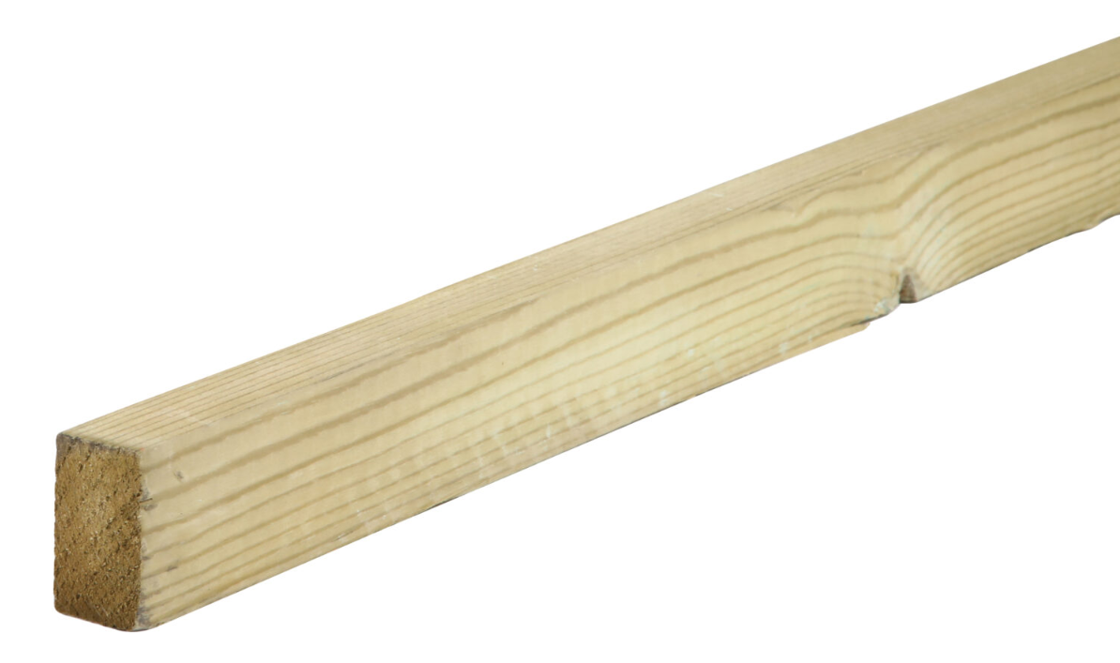

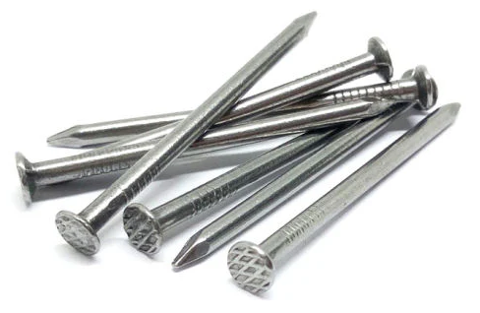
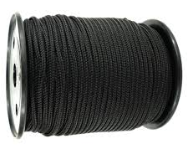
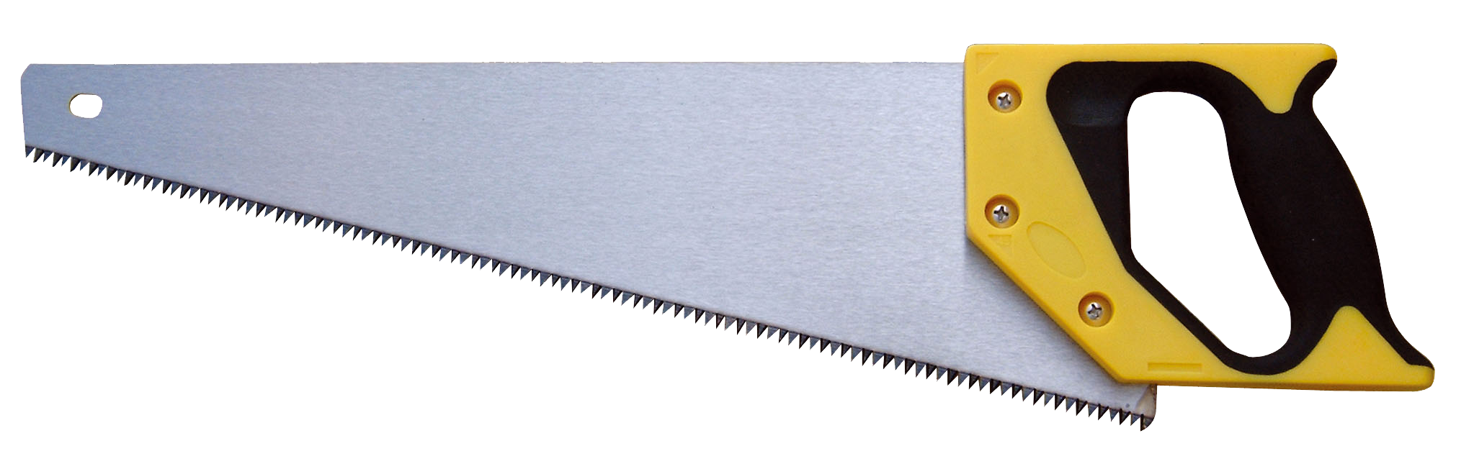

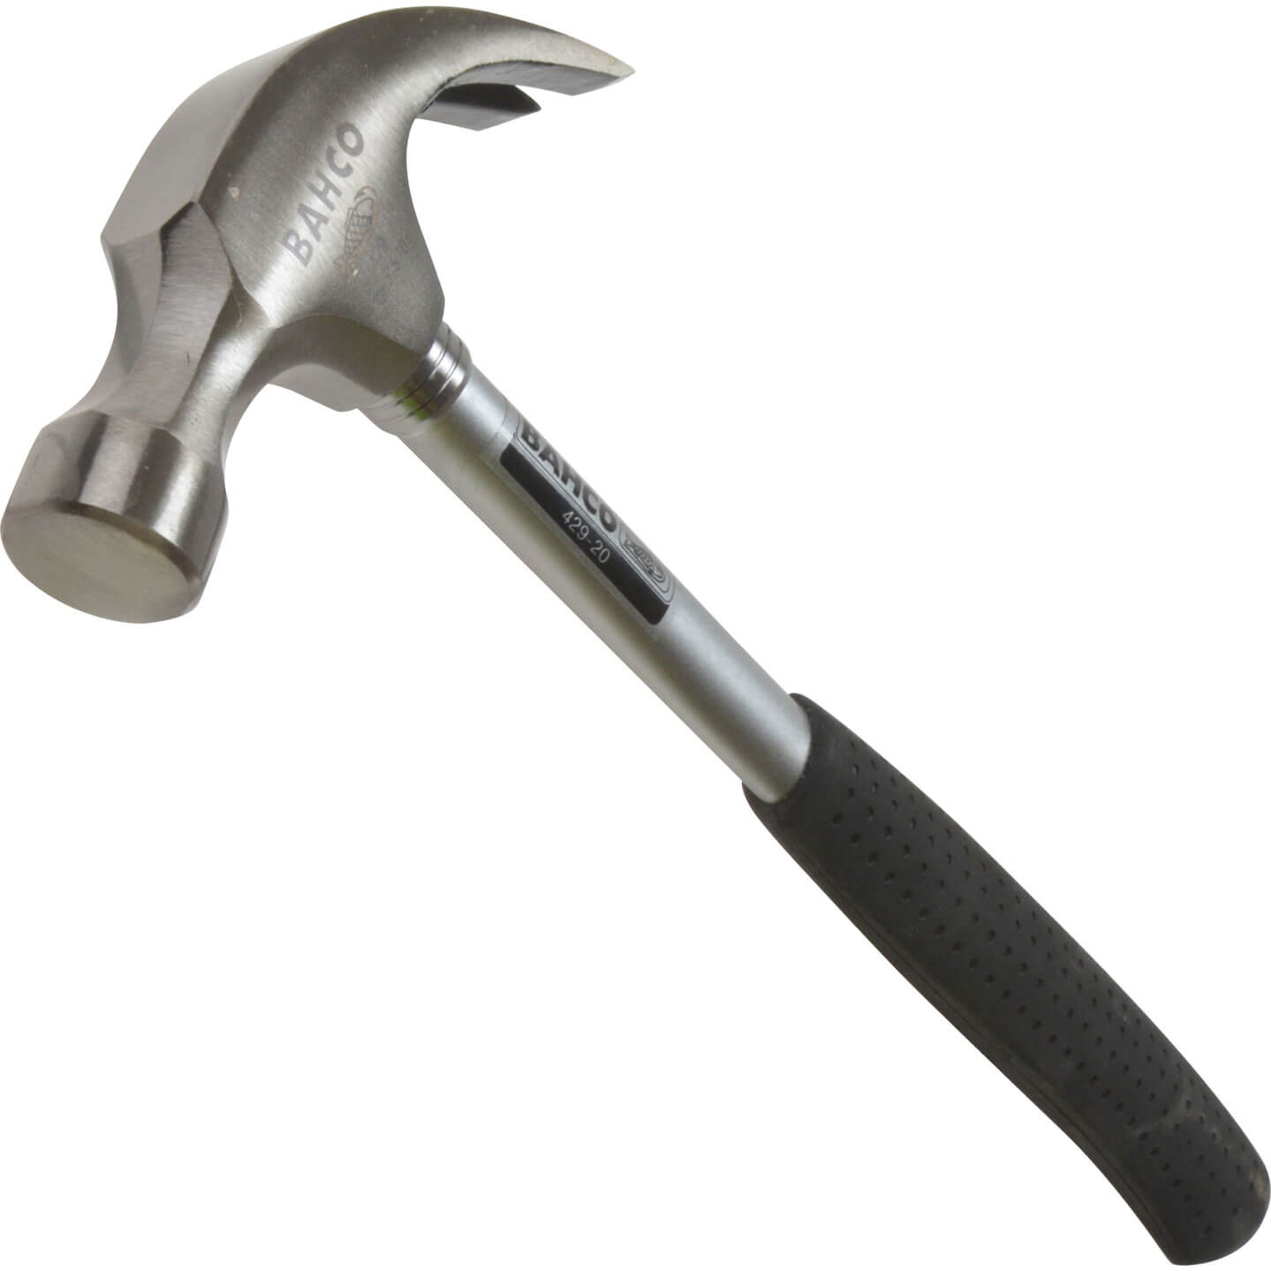
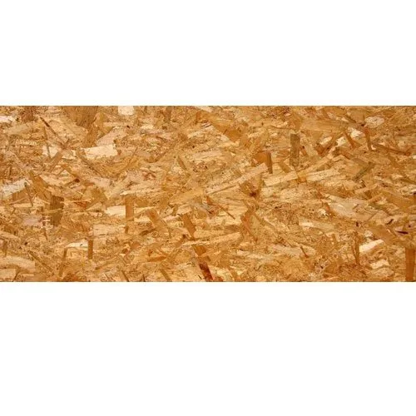
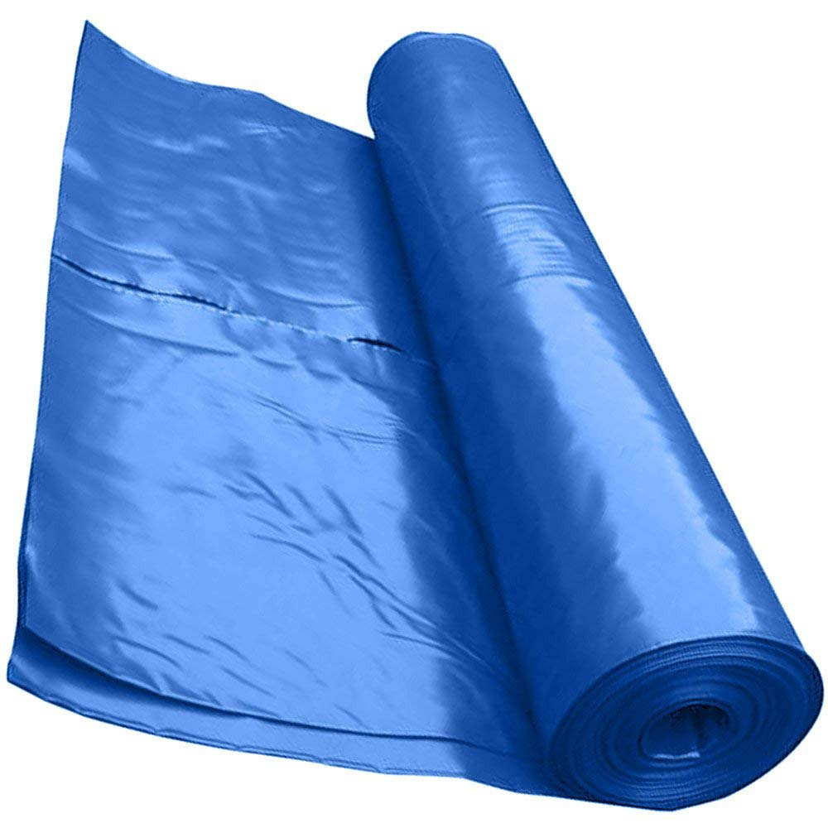




عدة مأوى الطوارئ
يشير هذا الدليل إلى تقنيات تجميع المأوى ولا يصف تصميمًا محددًا للمأوى. يتم تشجيع الشركاء على تعديل الكميات الواردة أدناه بناءً على المواد والموارد والمساحة المتاحة لهم.
للاطلاع على عرض توضيحي بالفيديو، يرجى الرجوع إلى
ESK: Shelter Kit Construction Video | Shelter Cluster
المكونات الأساسية
المكوّن | الوحدة | الكمية | صورة توضيحية
الخشب الغير المعالج، الضروري لإنشاء الإطار، يجب أن يكون طوله لا يقل عن 2.4 متر. هذا الدليل يناسب مقطع العرضي 5 سم × 2.5 سم. | قطع | 114
الأغطية المشمعة، مصنوعة من البلاستيك المنسوج، متوفرة بأحجام 6×4 أمتار، 5×4 أمتار، أو على شكل لفافة بعرض 4 أمتار. يمكن استخدامها للسقف، والجدران، والأرضيات. | قطع | 3
المسامير، مسامير بطول 5 سم لتوصيل الخشب، تُستخدم في الوصلات الهيكلية وتثبيت الألواح. | كجم | 1.6
الحبل، بطول لا يقل عن 30 مترًا، يأتي في لفافة، بسُمك 6 ملم. | م | 30
المنشار اليدوي، بطول إجمالي 60 سم، مخصص لقطع الخشب، بجودة عالية، مُصلَّب ومقوَّى بأسنان مضبوطة، ومقبض غير قابل للكسر. | قطع | 2-3
شريط قياس، بطول 3 أمتار، مدرج بالسنتيمترات. | قطع | 1
المطرقة، بمقبض معدني أو من الألياف الزجاجية. | قطع | 1
المكونات الاختيارية
لوح خشبي (خشب مضغوط أو OSB)، بسمك تقريبي 1 سم، يُستخدم في إنشاء العوارض، الجمالونات، الأبواب، التدعيم، الأرضيات المرتفعة، والكسوة الداخلية. | قطع | 3
مشمع بلاستيكي بسمك 0.3 ملم، تُباع على شكل لفافة تصل مساحتها إلى 50 متر مربع لكل مأوى، مع عرض أدنى يبلغ 4 أمتار. | متر مربّع | 50
This IEC has been developed by

Slide 2
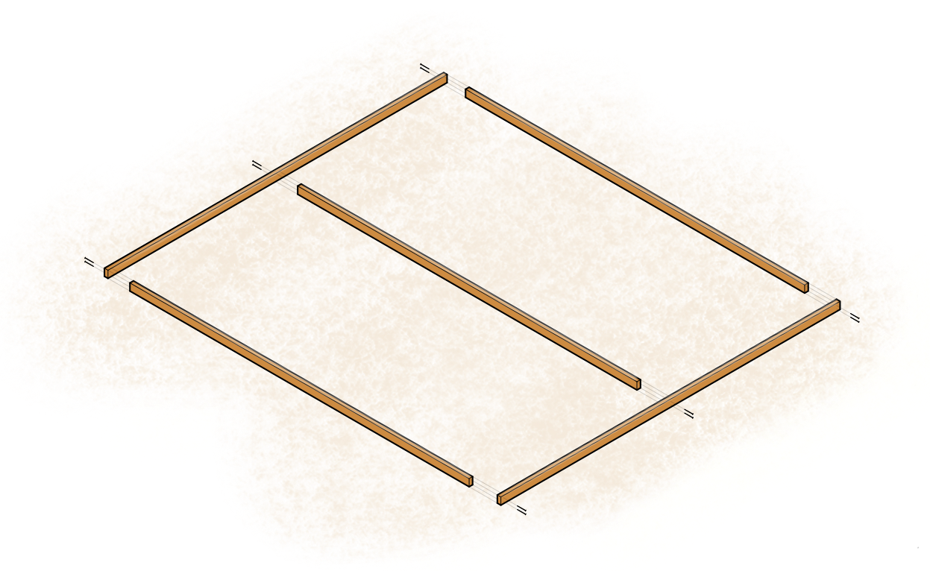
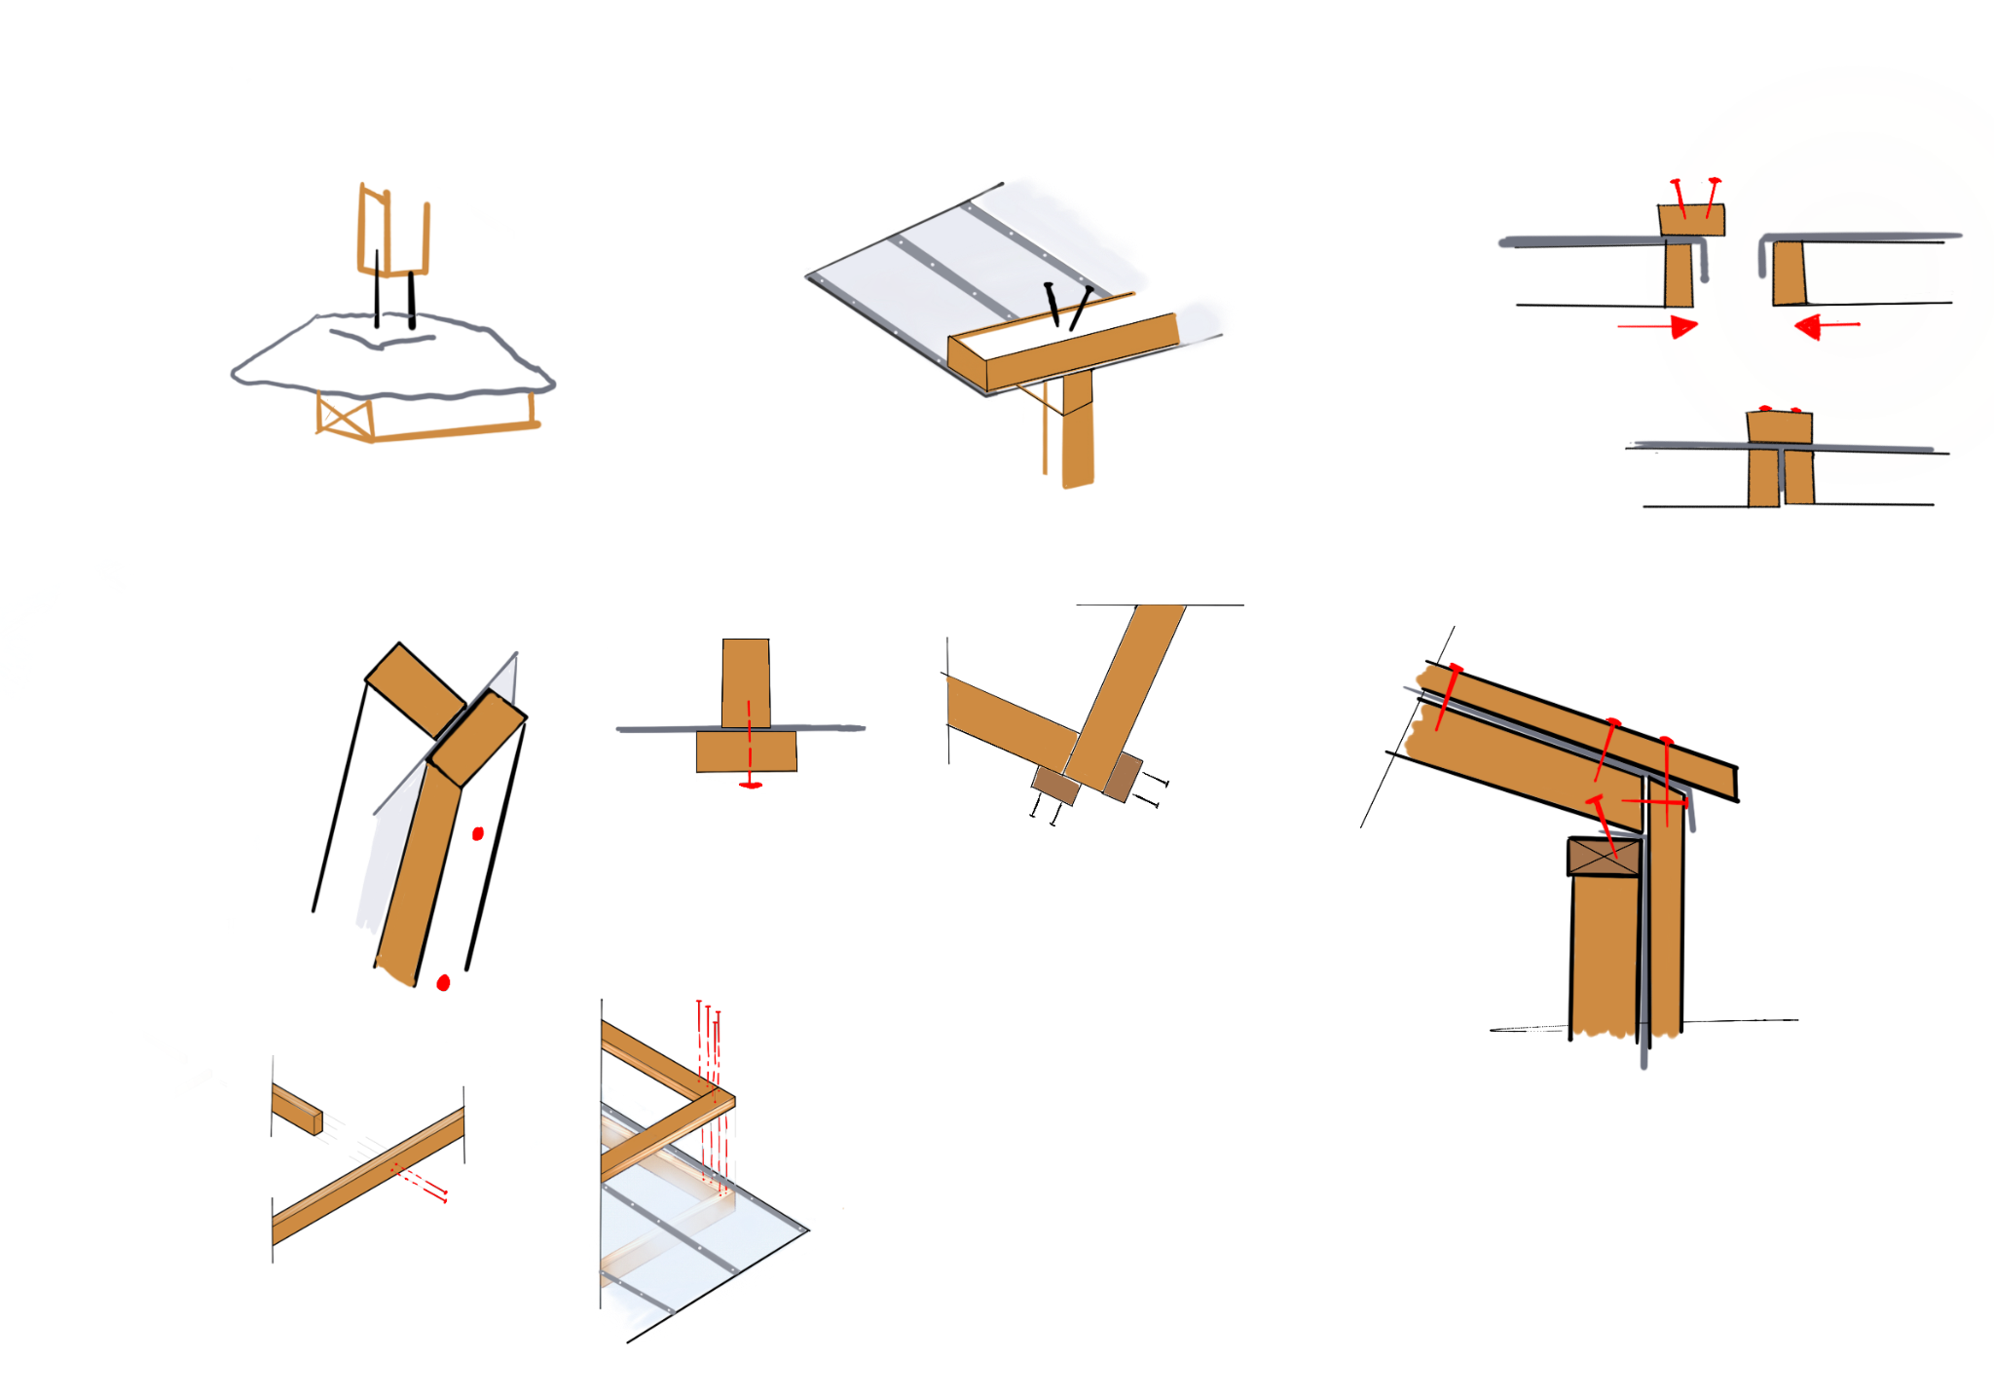
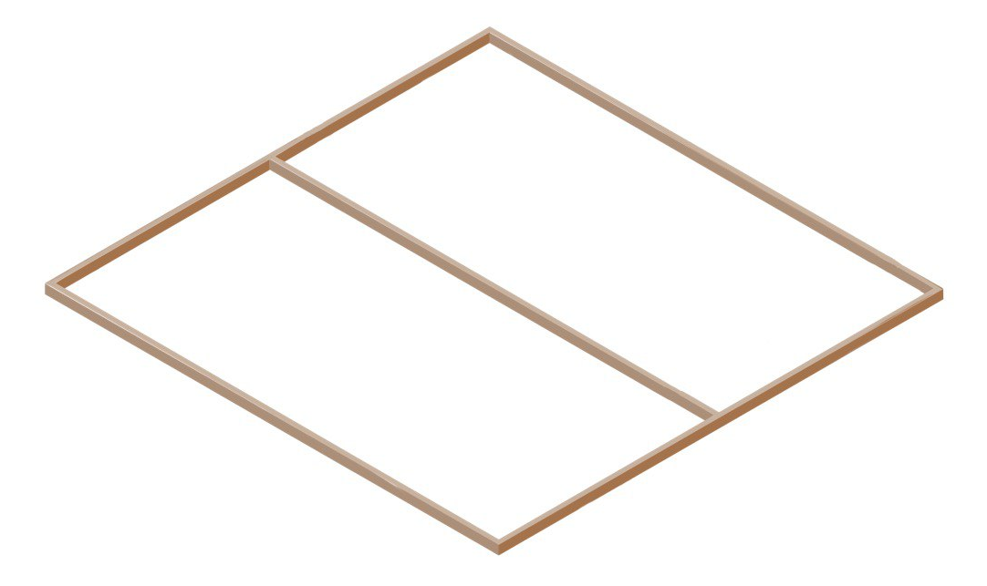
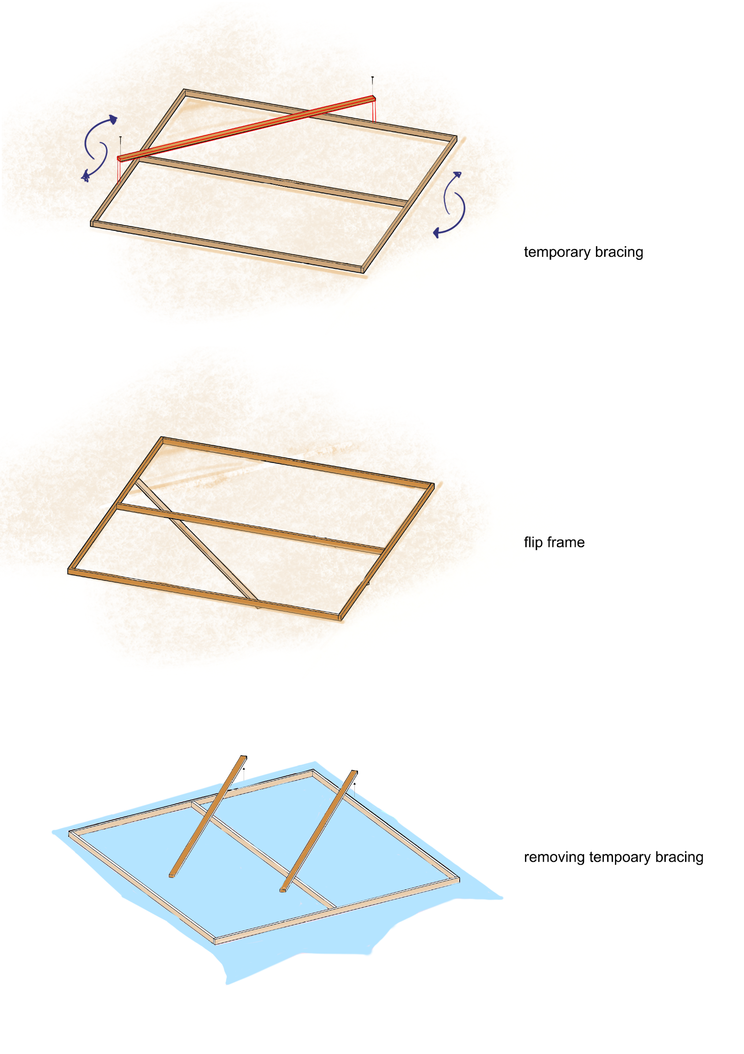

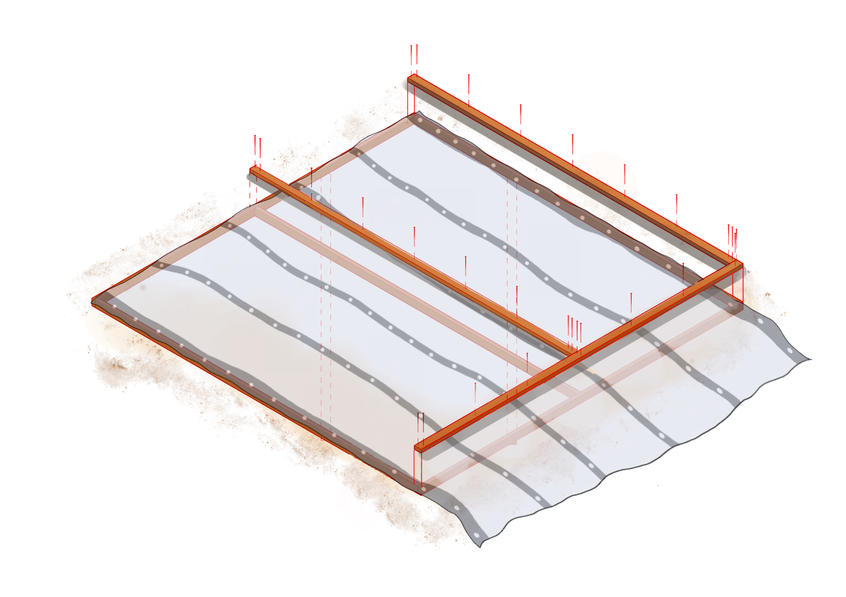
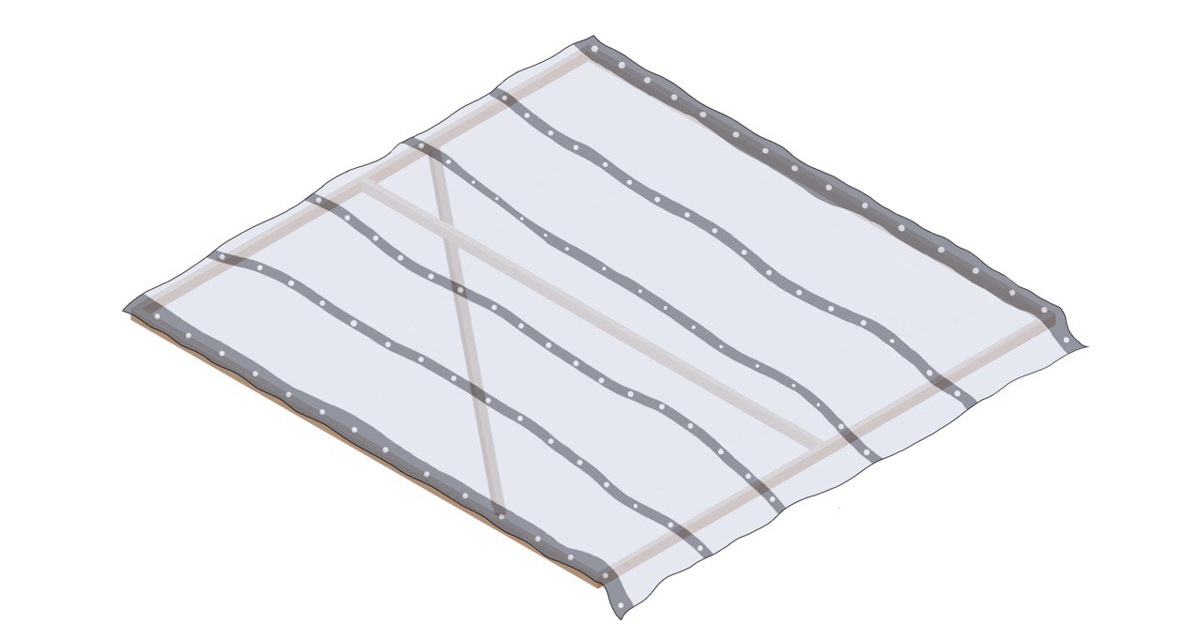
كيفية بناء ألواح الجدران
a= 2.4 m
الحافة الرفيعة = 2.5 سم
a=2.4 m
a
مسامير 5 سم
a
a
1. ضع قطع الأخشاب على الأرض، على الحافة الرفيعة.
2. تُثبت الأخشاب بالمسامير باستخدام مسامير 5 سم.
تدعيم مؤقت
//
اقلبها
//
//
//
للتحقق مما إذا كانت اللوحة مربعة: قم بقياس القياسين القطريين، يجب أن يكونا متساويين.
3. أضف دعامة مؤقتة، من أي حجم، لتثبيت الإطار بشكل مربع ثم اقلبها لتثبيت القماش المشمع على الإطار.
تثبيت القماش المشمع
مسامير 5 سم
30 cm
60 cm
4. يوضع القماش المشمع فوق الإطار. مع ترك 60 سم خارج الحافة السفلية للإطار، لتجنب الترشيح ولتسهيل التثبيت.
5. ثبّت على عوارض الغطاء 5 × 2.5 سم بمسامير 5 سم كل 30 سم.
صُمم الإطار على شكل مقطع على شكل حرف T مما يجعله قوياً
يعمل القماش المشمع على تثبيت الإطار بشكل مربع ولذلك يجب أن يكون مشدوداً بإحكام، ولكن ليس بإحكام شديد بحيث يثني الخشب.
القماش المشمع مثبت
= اللوحة مثبتة بشكل مربع
= إزالة الدعامة المؤقتة
2.5cm
شد القماش المشمع بإحكام
5cm
2.5cm
This IEC has been developed by

Slide 3
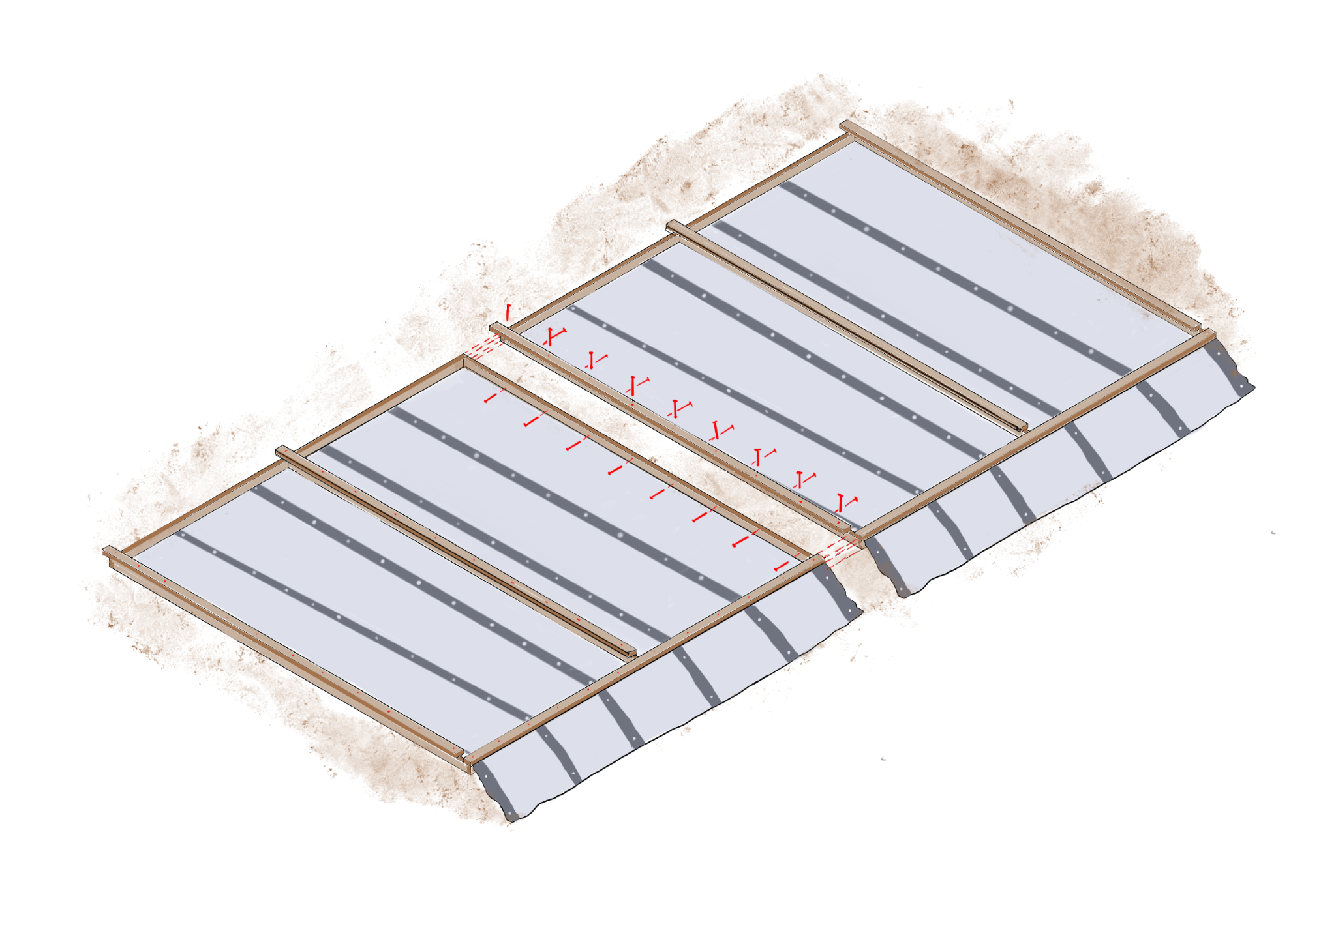
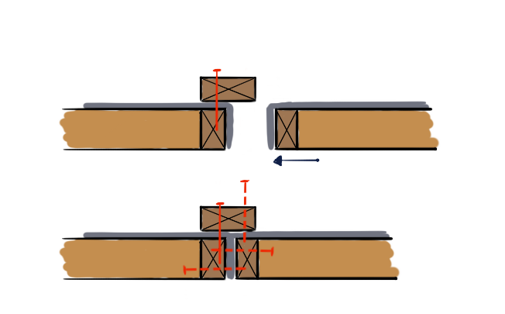
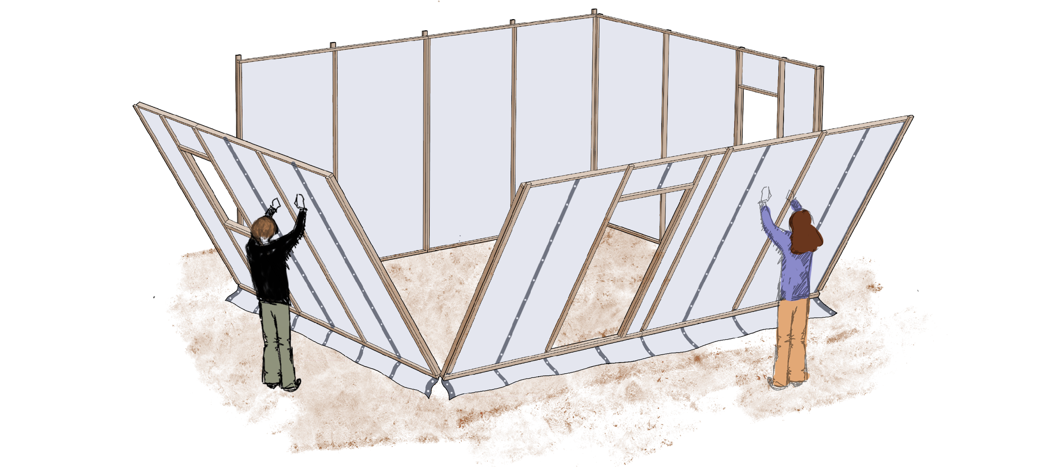
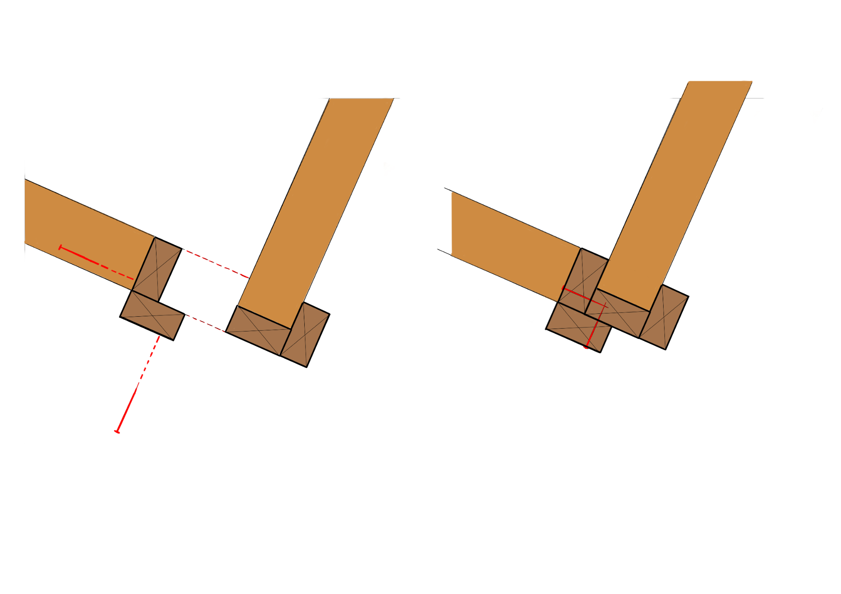
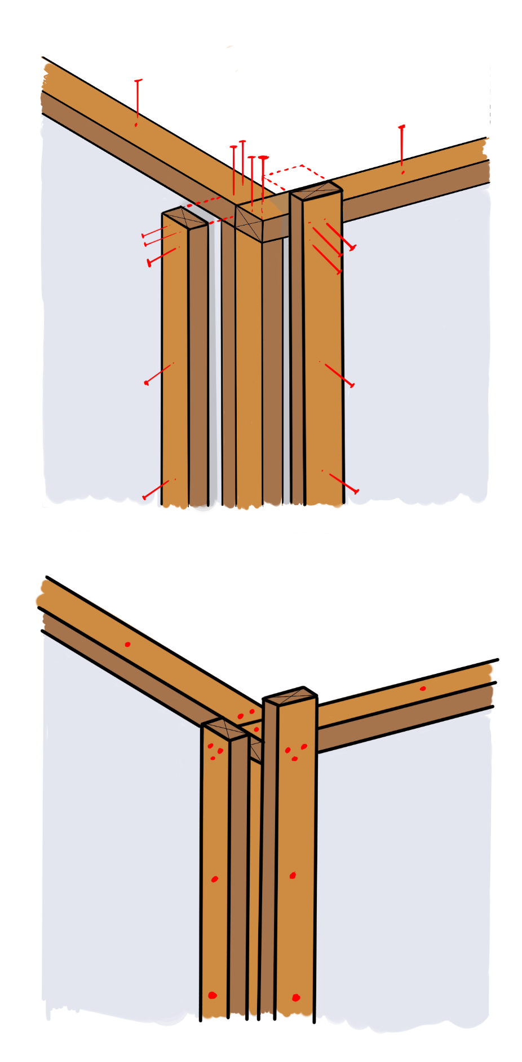
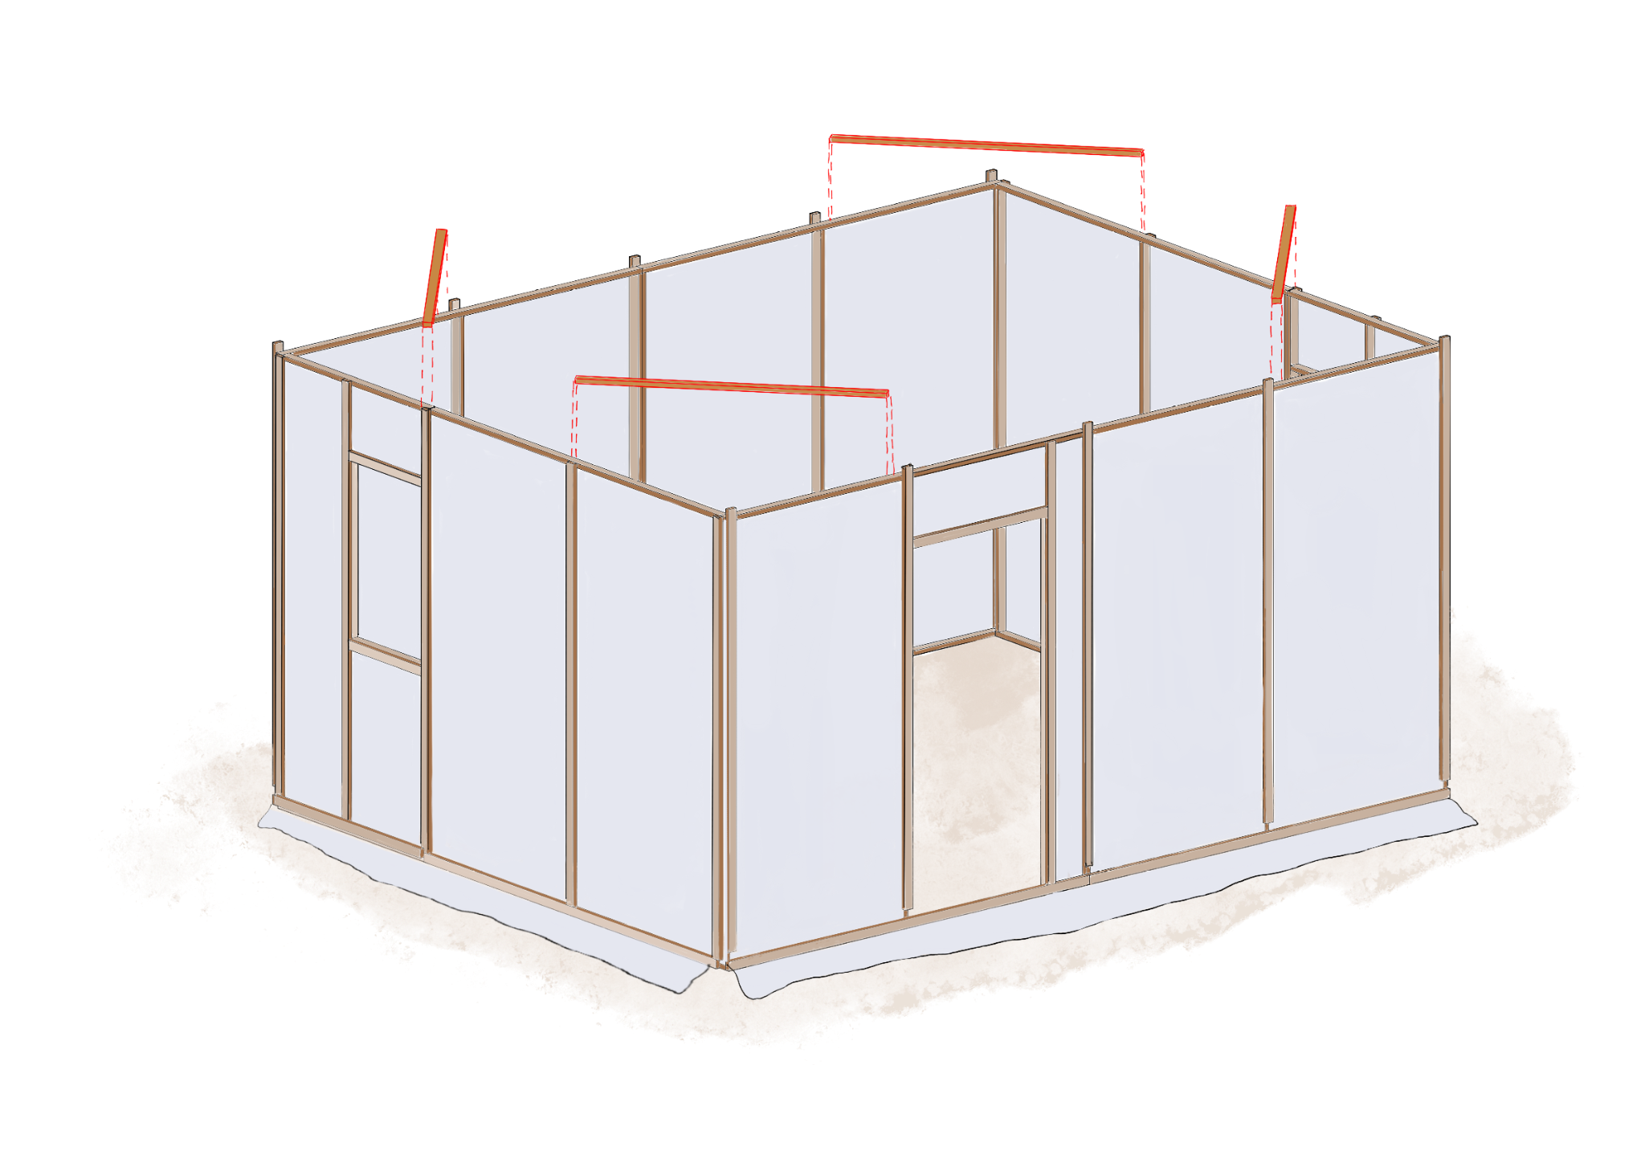
كيفية توصيل الألواح الجدارية
لوح 1: عارضة التغطية
مسامير 5 سم
لوح 1
قماش مشمع
لوح 2
لوح 1
لوح 2
مسامير 5 سم
A. نقل اللوحة 2 أقرب إلى اللوحة 1
لوح 1: عارضة التغطية
B. قم بتوصيل الألواح معًا بدق مسامير عارضة التغطية
C. قم بدق مسامير العوارض الخشبية العمودية بمجرد رفع الألواح
اللوح القاعدي = 60 سم
يتم توصيل الألواح الجدارية معًا وهي لا تزال مسطحة على الأرض، حيث يتم استخدام الغطاء الخشبي (cover-batten) لضمان اتصال قوي.
بعد رفع اللوح الجداري إلى موضعه، يجب أيضًا تثبيت الدعامتين العموديتين معًا باستخدام المسامير لضمان المتانة والاستقرار.
قم برفع الألواح معًا
كيفية توصيل الزوايا معًا
منظر علوي (Plan View)
قم بتوصيل الزوايا بإحكام باستخدام:
هل المأوى مربع؟ قم بقياس القُطْرَين، يجب أن يكونا متساويين.
مسامير 5 سم
أضف دعامات زاوية
30 cm
الوزرة/النعلة = 60 سم
This IEC has been developed by

Slide 4
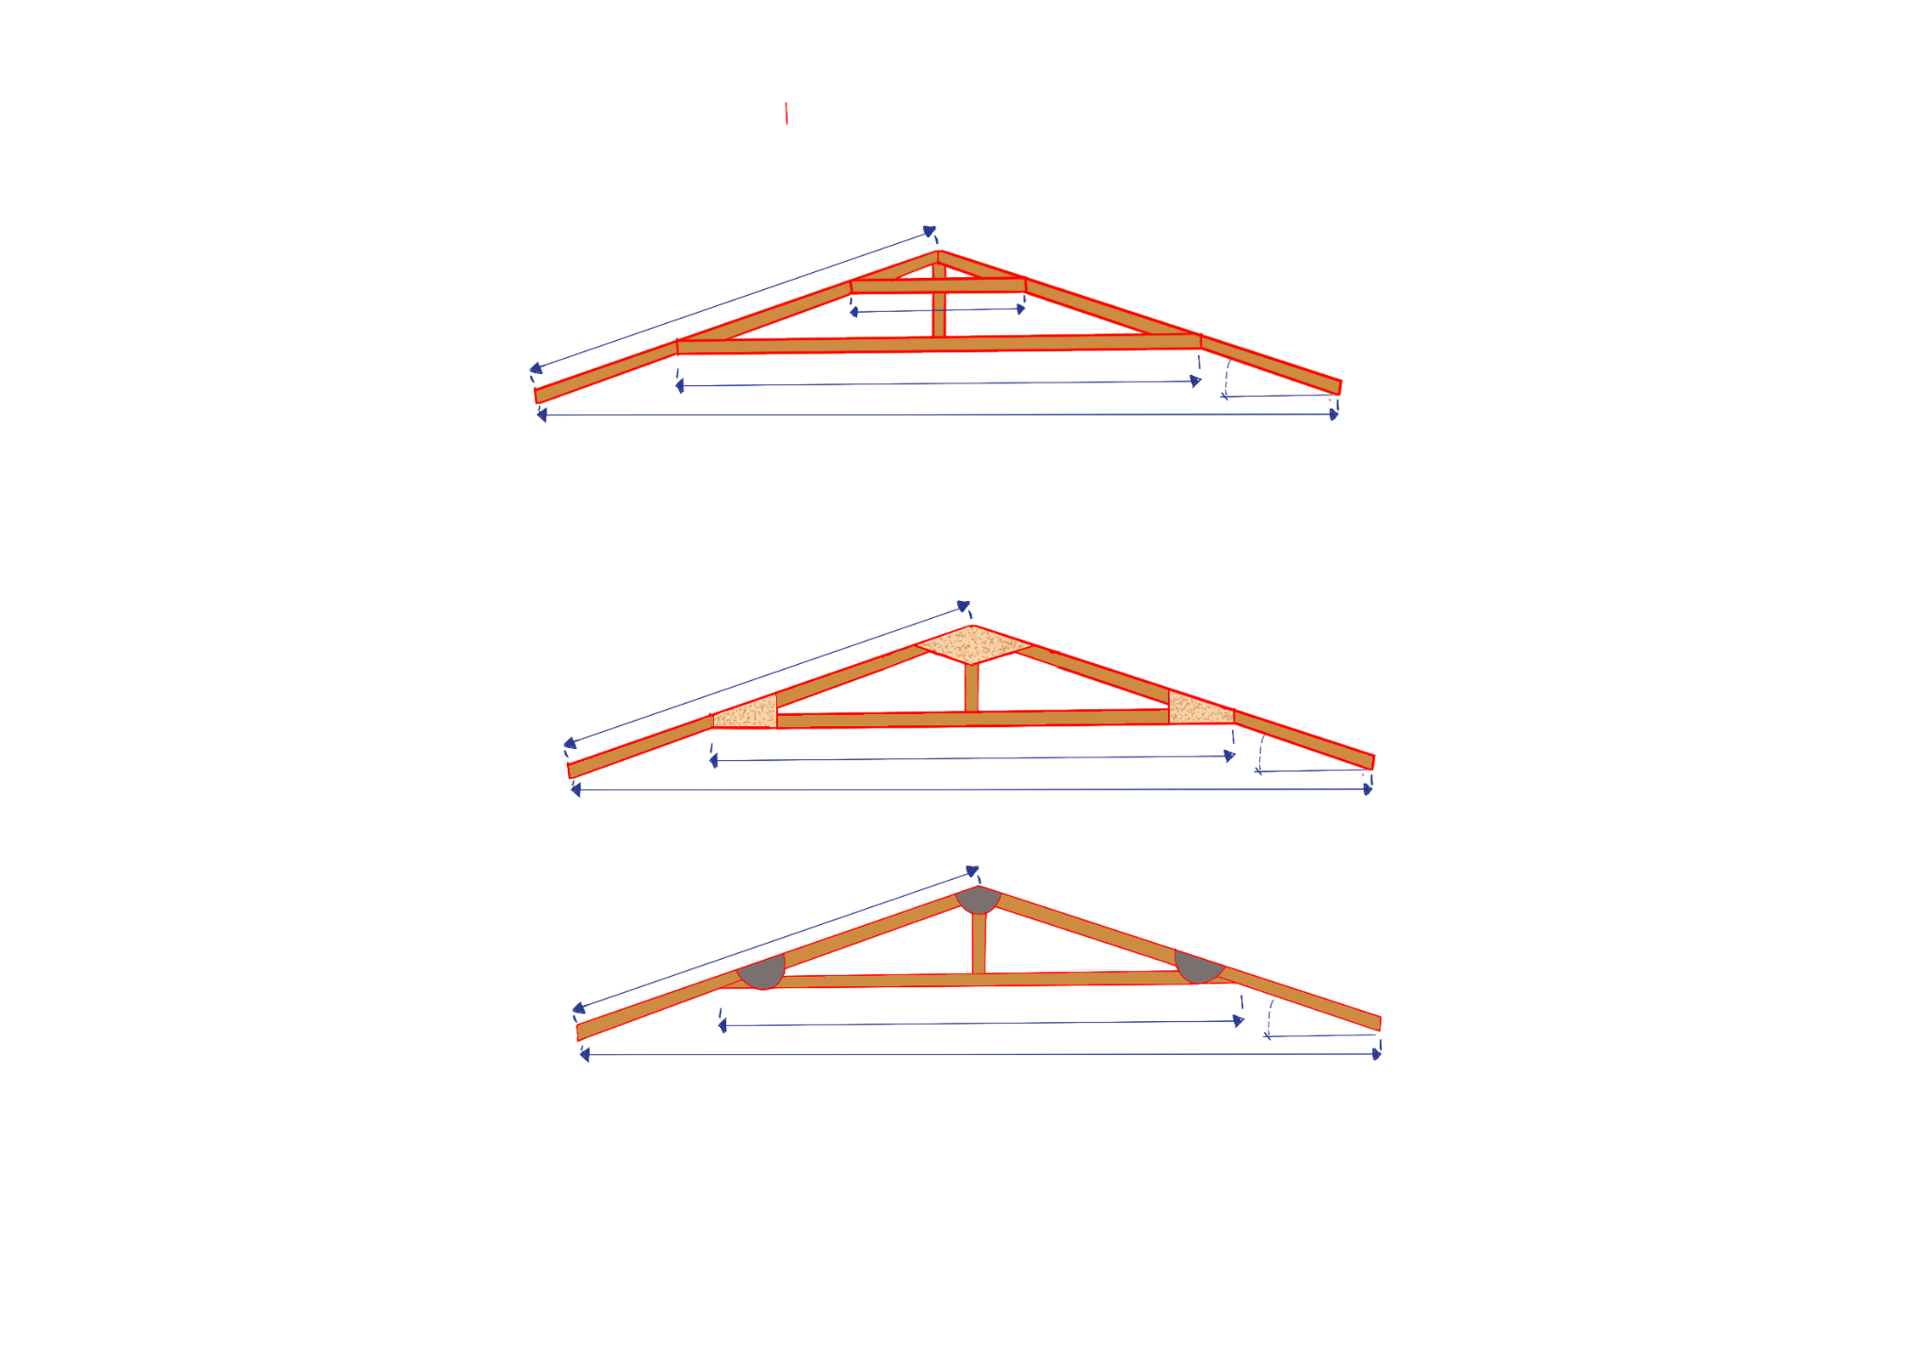
التسقيف: السقف المائل
1.928 m
7.87 m
2.4m
15°
3.7m
الأجزاء الأفقية من الخشب مُضاعفة، واحدة على كل جانب.
1.928 m
2.4m
15°
3.7m
إذا كان الخشب المضغوط (OSB) أو الخشب الرقائقي (Plywood) متاحًا، فإن هذا الجمالون مع "ألواح التثبيت" (gusset plates) يعد خيارًا جيدًا مع وصلات قوية.
1.928 m
2.4 m
15°
3.7m
إذا كان هناك نقص في الأخشاب، فهذا خيار جيد. يتم عمل وصلات قوية بقطع من علب الصفيح المستعملة.
نصيحة مفيدة
لضمان الاتساق وتوفير الوقت، قم ببناء جميع الدعامات في وقت واحد من خلال تكديسها واحدة فوق الأخرى أو استخدام إحداها كقالب.
يضمن هذا النهج أن تكون كل دعامة متطابقة ويقلل من مخاطر الأخطاء أثناء عملية التجميع.
This IEC has been developed by

Slide 5
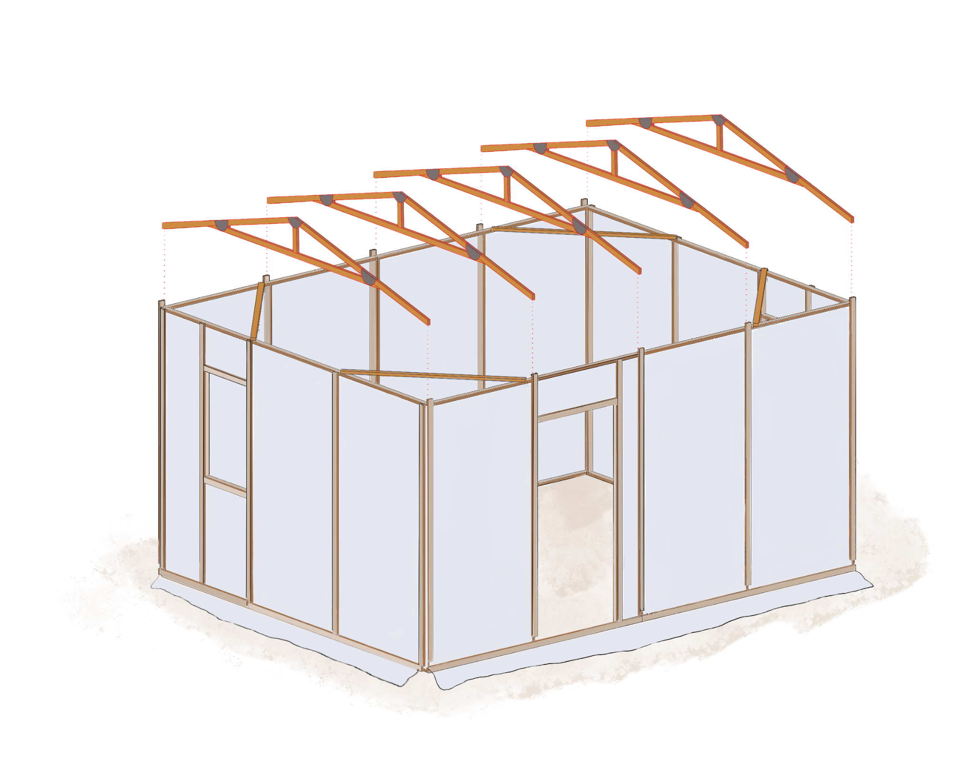
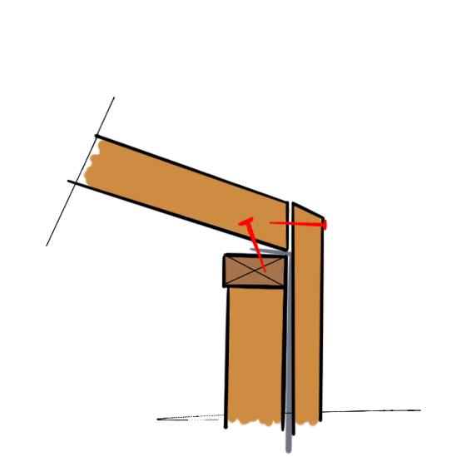
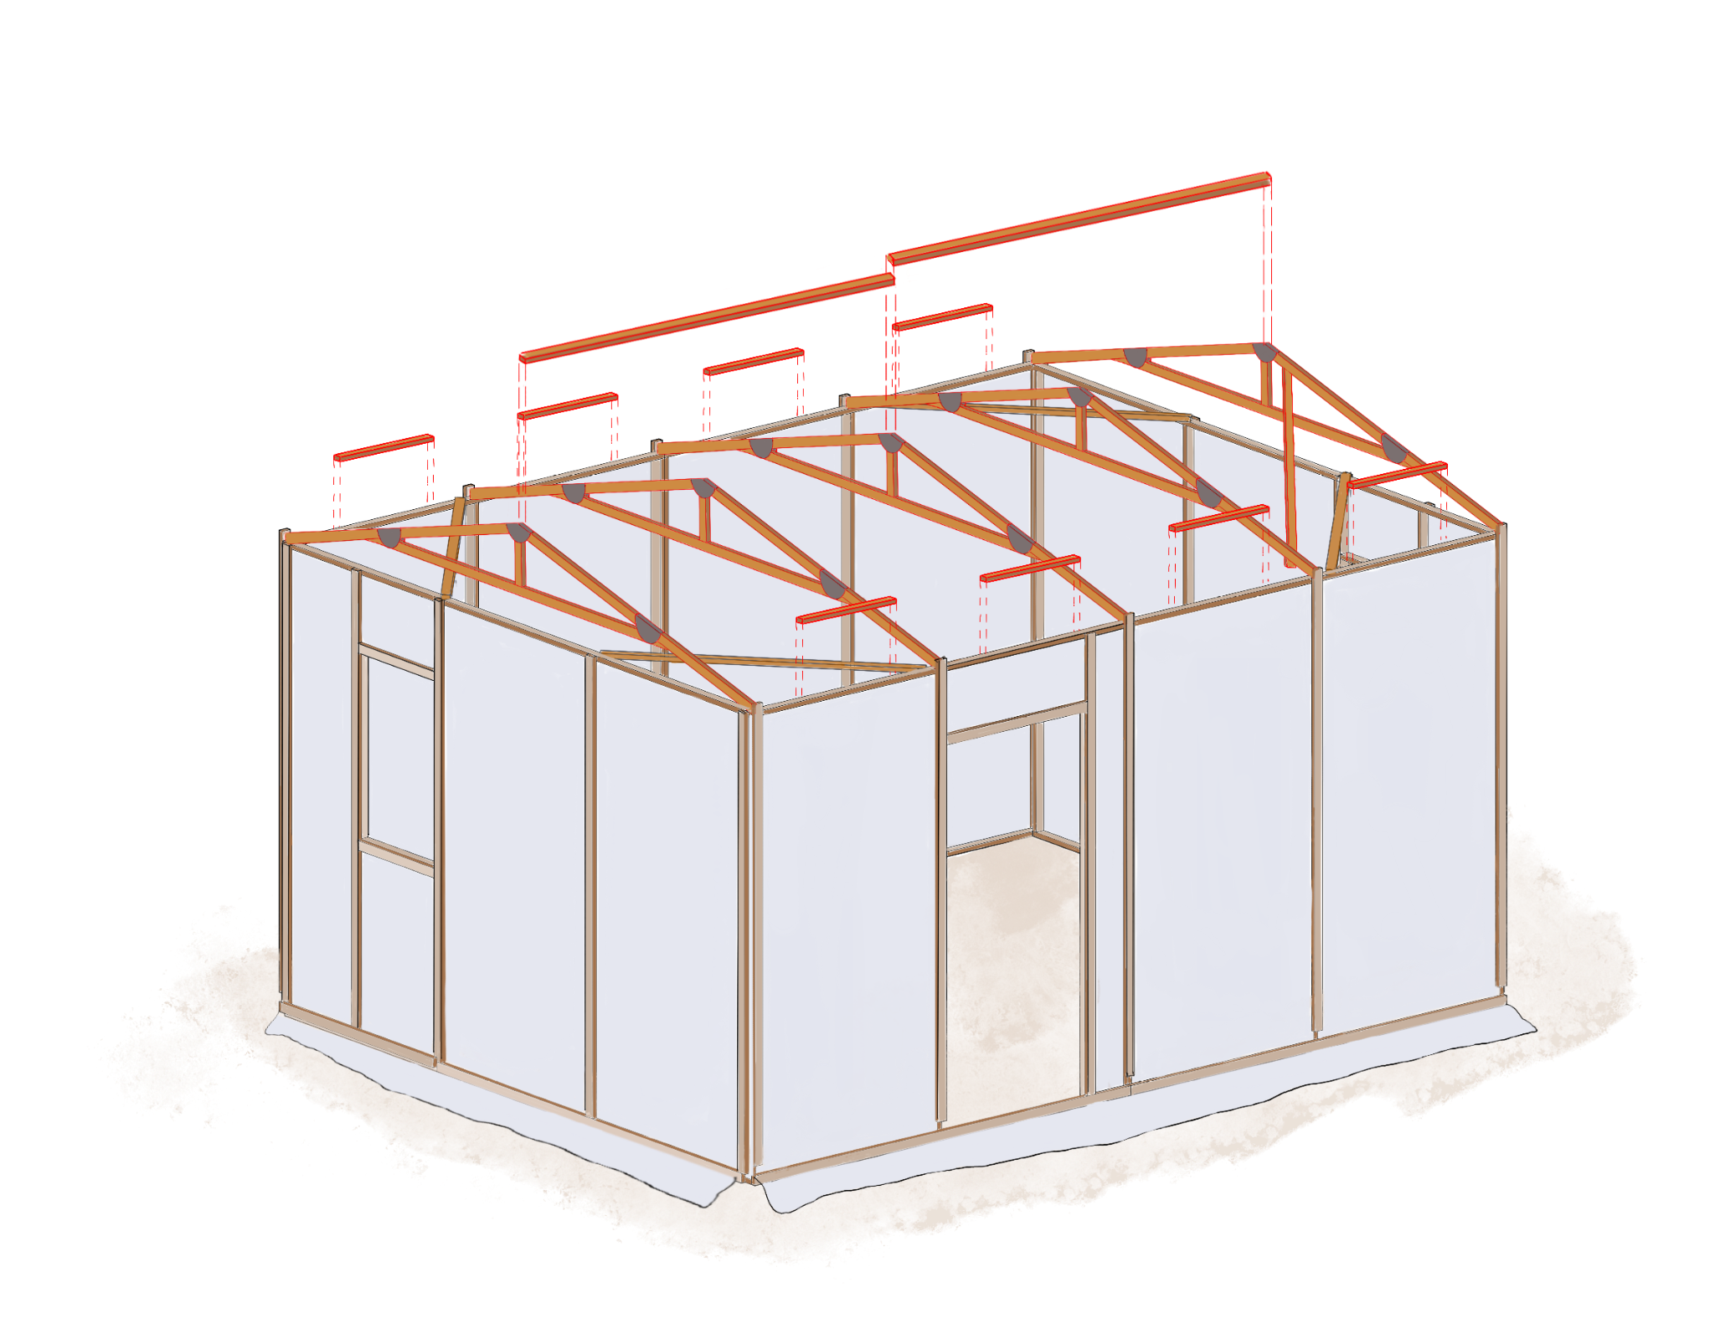
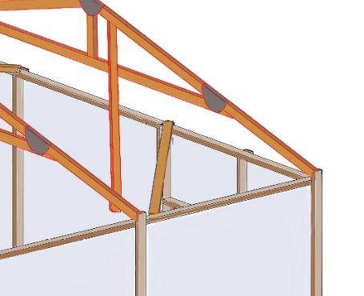
كيفية بناء دعامات السقف
يتم وضع الدعامات واحدة تلو الأخرى وتثبيتها على لوحة الحائط
مسامير 5 سم
قماش مشمع
لوحة الحائط
دعامة
عارضة التغطية
لوحة الحائط
2.4m
تتواجد القطع القصيرة وعوارض التغطية لتأمين الجزء العلوي من القماش المشمع.
2.4m
دعامة قطرية
يجب أن تكون القطعة الأفقية الطويلة عند حافة السقف بطول 2 × 2.4 متر. فهي تربط الدعامات معاً وتوفر أيضاً دعامة للقماش المشمع.
يجب تثبيت دعامات قطرية، واحدة في كلا الطرفين. يتم تثبيتها على الجانب السفلي من الدعامتين الأولى والثانية و الدعامتين الأخيرتين.
This IEC has been developed by

Slide 6
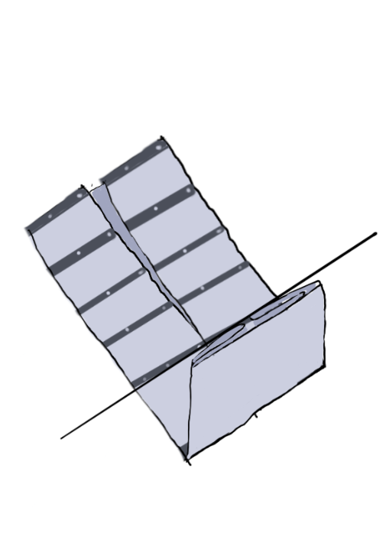
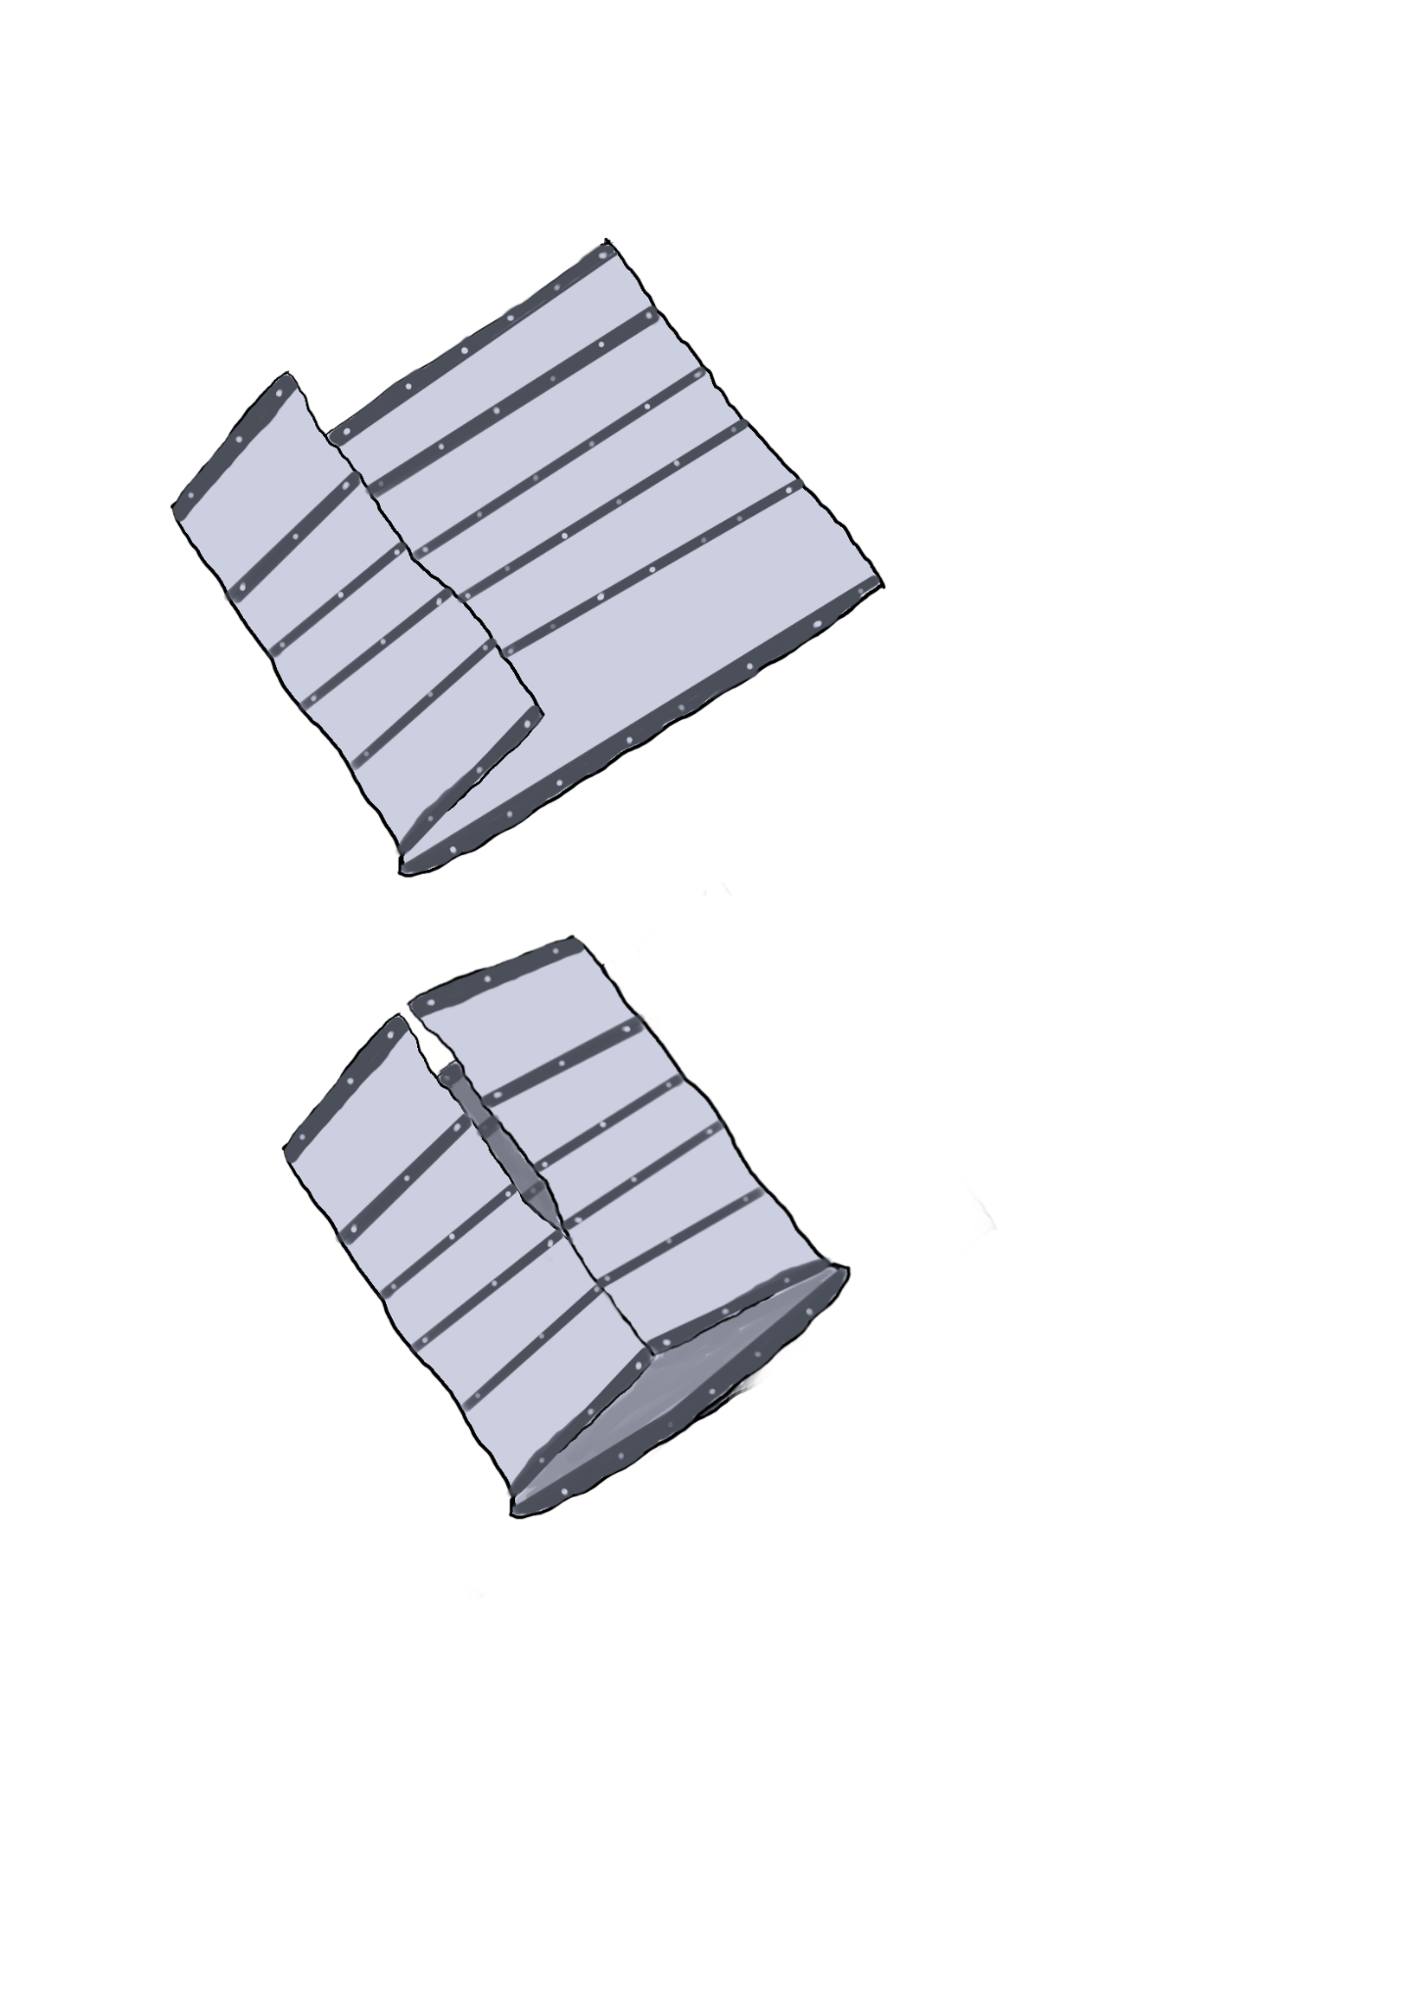
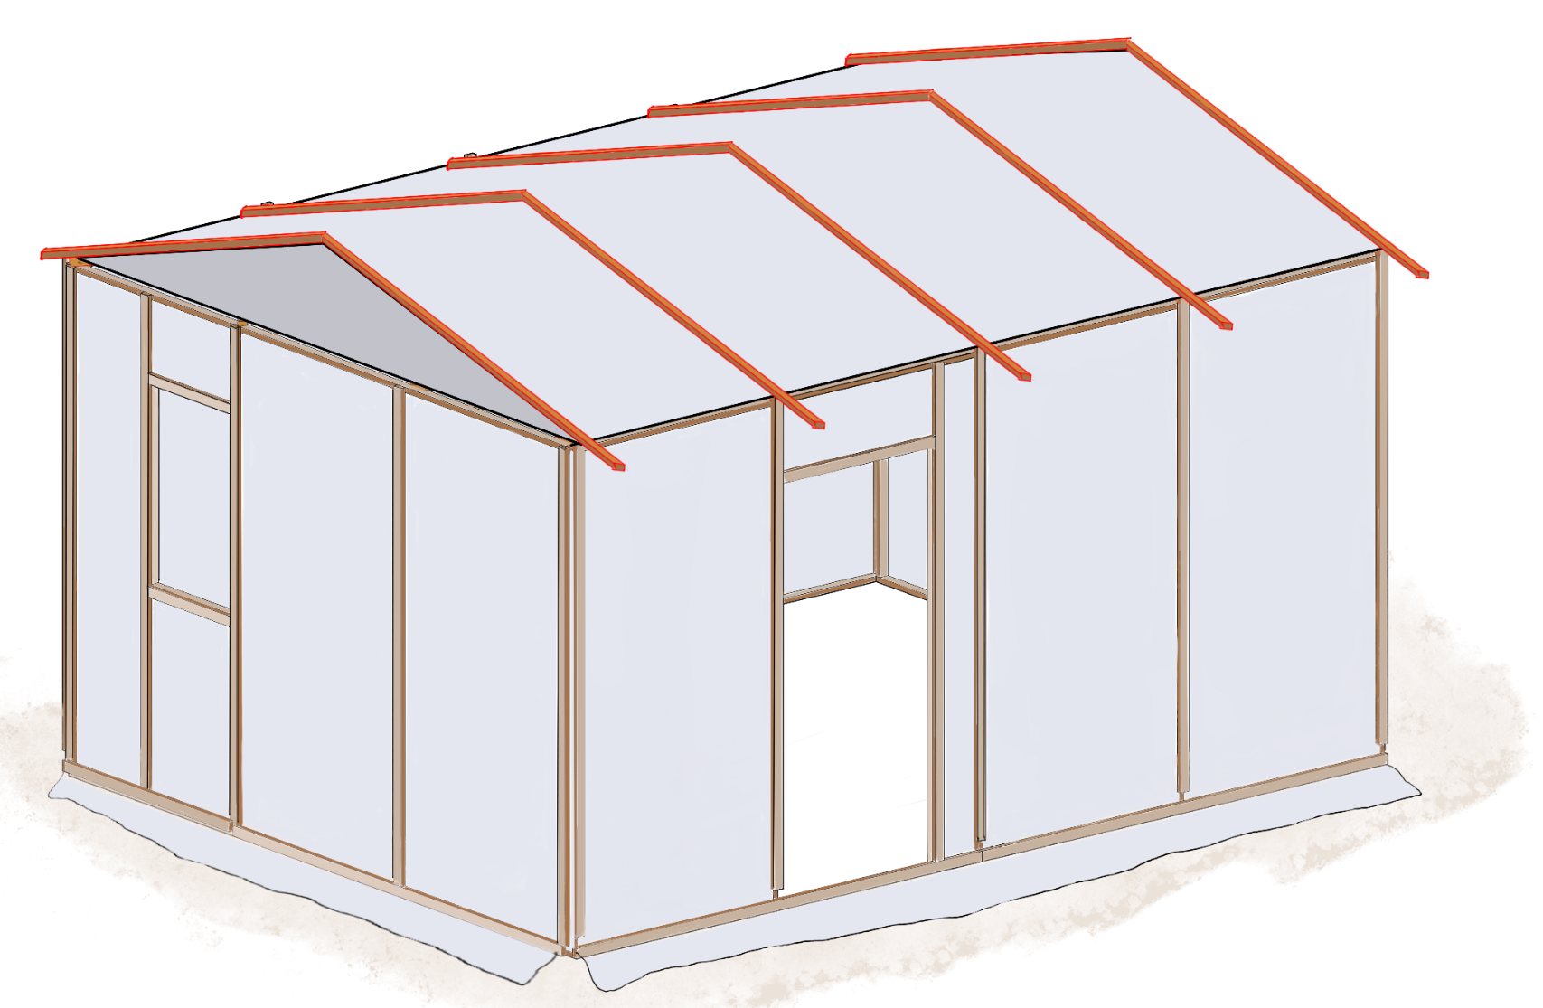
كيفية تغطية السقف
قم بطي القماش المشمع لتسهيل رفعه إلى السطح
الطية الأولى: اطوِ الحافة اليسرى باتجاه خط المنتصف
الطية الثانية: تُطوى مرة أخرى إلى المنتصف.
كرر الأمر مع الحافة اليمنى
وأخيراً: يُطوى إلى المنتصف كما هو موضح.
2. قم بفرد القماش المشمع تدريجياً فوق هيكل السقف - ابدأ من المنتصف
3. إضافة عوارض الغطاء الخشبي والقطع القصيرة لتثبيت قماش السقف
30 cm
مسامير 5 سم
عارضة التغطية
دعامة
قماش مشمع
توجد عوارض الغطاء لتأمين الجزء العلوي من القماش المشمع.
عارضة التغطية
لوحة الحائط
الدعامة - القماش المشمع - وصلة الجدار الخشبي
This IEC has been developed by

Slide 7
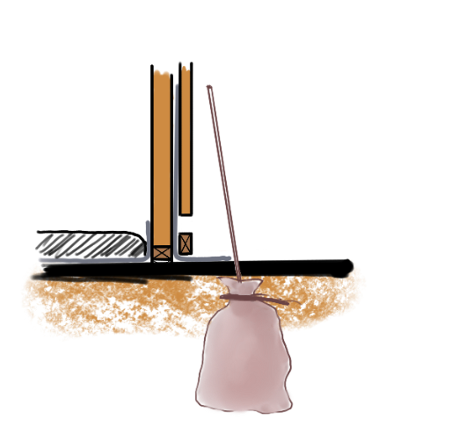
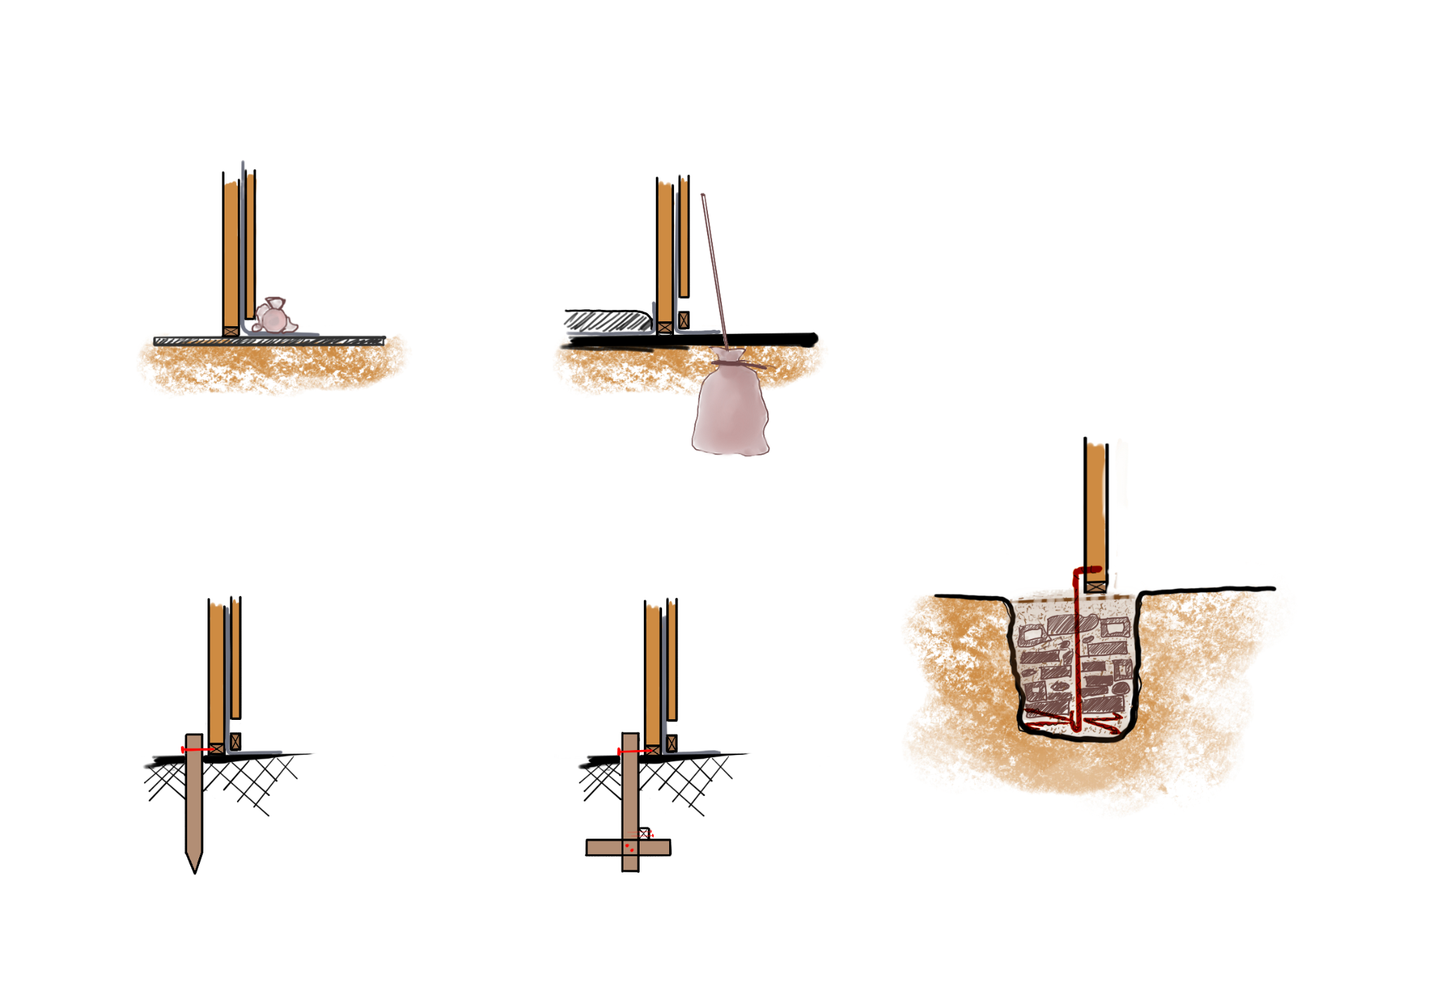
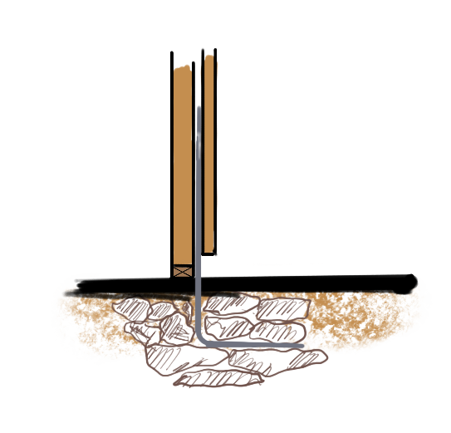
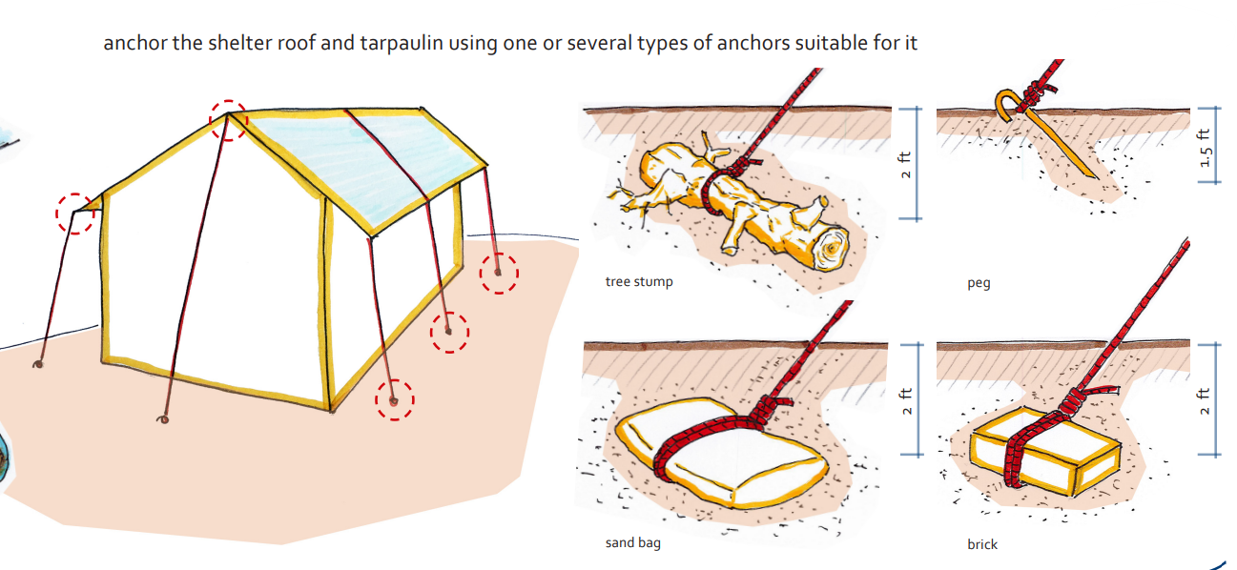
كيفية تثبيت المأوى على الأرض
يعتمد نوع التثبيت، أو الأساس، على طبيعة الأرض
أ- أرض ناعمة/رملية وسطح صلب:
ب- أرض رخوة/رملية:
قماش مشمع
عارضة التغطية
حبل
قماش مشمع
عارضة التغطية
من الداخل
من الخارج
صخور، كيس رمل من الأنقاض
بلاطة خرسانية
قماش مشمع في الأرض
صخور، كيس رمل من الأنقاض
من الداخل
من الخارج
صخور، أنقاض
تثبيت "الوزرة/النعلة" الخاصة بالمشمع بوضع أوزان عليها هي الطريقة الأبسط , وتناسب الأرض الناعمة أو الرملية، و البلاطة الخرسانية. تُعد أكياس الرمل المدفونة في كل زاوية، أو بالقرب من كل زاوية، خياراً آخر للأرض الرملية.
ج- أرض رخوة/رملية:
املأ الحفرة بالأنقاض، مع استخدام قطع أكبر في الأسفل.
املأ الفراغات بالرمل أو التراب أو التربة.
قضيب فولاذي (بحد أقصى 10 مم)
مزود بخطاف في الأسفل، ومنحني فوق اللوح في الأعلى
شبكة/قضبان فولاذية
مع توفر الأنقاض وحديد التسليح القديم، يعد هذا
التثبيت مناسبا أو الأساس المناسب.
يمكن استبدال التثبيت بأكياس الرمل بـ
D- FIRM GROUND:
قماش مشمع
قماش مشمع
عارضة التغطية
عارضة التغطية
قضيب فولاذي
من الداخل
من الخارج
من الداخل
من الخارج
60cm
دعامة متقاطعة
طوب/كتل مجوفة/ أو خرسانية
إن دق أو دفن الأوتاد الخشبية في الأرض لا يصلح إلا للأرض الصلبة.
يوصى باستخدام حبال الشد في المناطق المكشوفة
This IEC has been developed by
Notes:
تثبيت "الوزرة" الخاصة بالمشمع بوضع أوزان عليها هي الطريقة الأبسط وتناسب الأرضية الناعمة أو الرملية، وكذلك البلاطة الخرسانية.

Slide 8
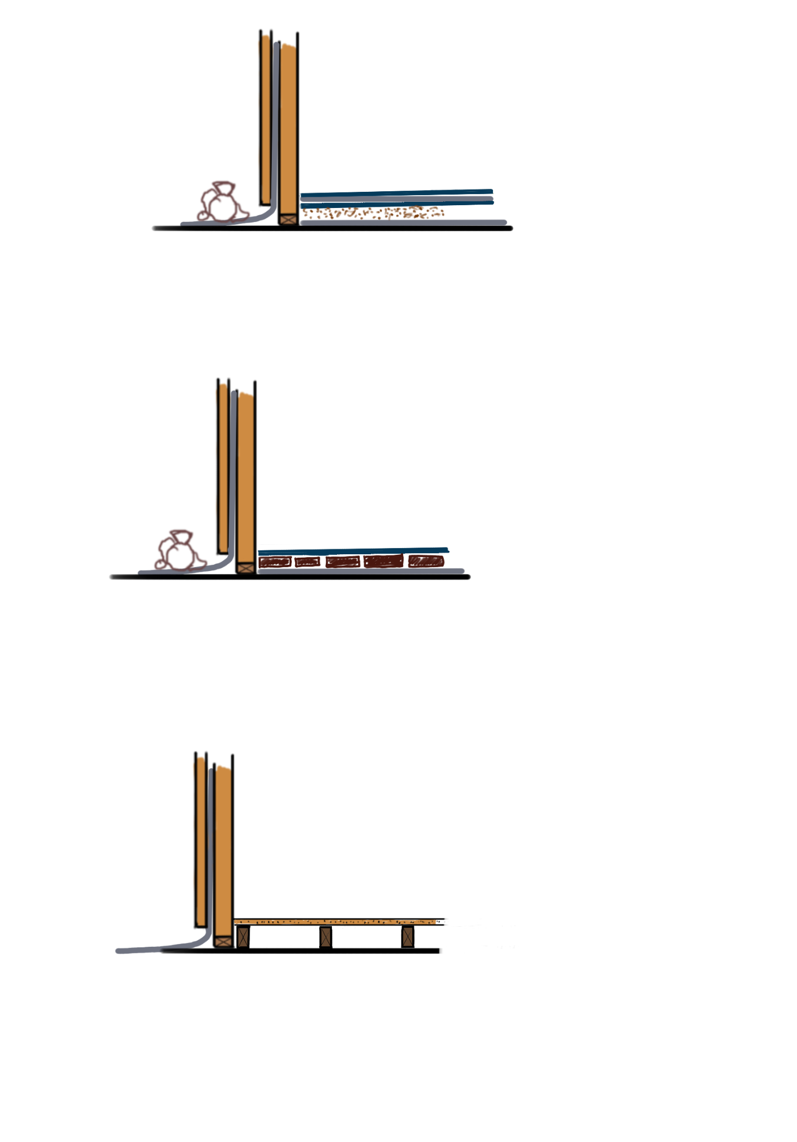

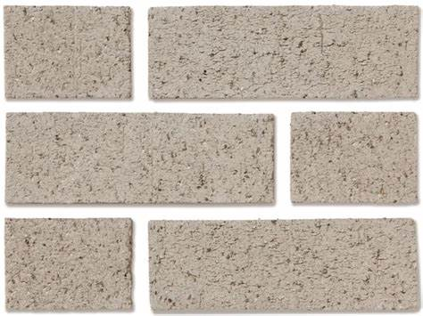
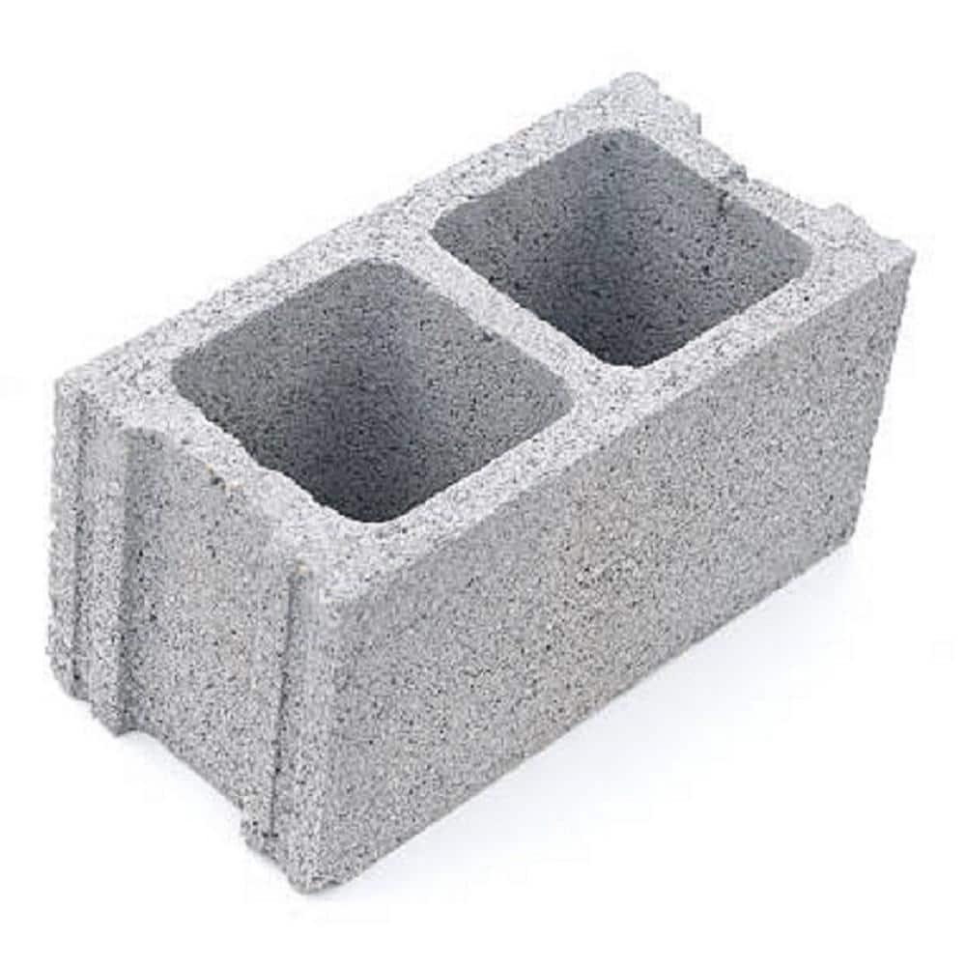
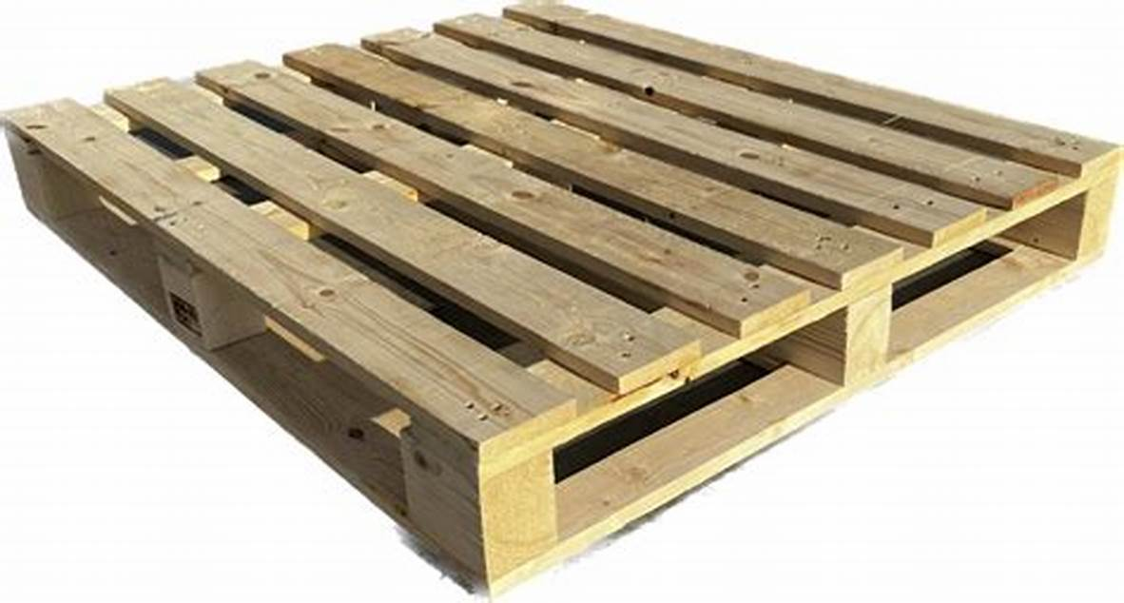
كيفية تغطية أرضية المأوى
من الجيد أن تكون هناك أرضية مرتفعة داخل المأوى يتم الاحتفاظ بها جافة ومحتواه بغطاء بلاستيكي (غشاء مقاوم للرطوبة - DPM).
يمكن تحقيق ذلك بعدة طرق:
من الخارج
تغطية الأرض (كرتون/سجاد، …)
ورقة بلاستيكية (اختياري)
تعبئة بالرمل
ورقة بلاستيكية كغشاء مانع للرطوبة (DPM)
1. ببساطة تغطية الداخل بغطاء من البلاستيك أو السجاد أو حتى الورق المقوى.
من الخارج
تغطية الأرض (كرتون/سجاد، …)
الطوب، رصف الطوب والكتل
ورقة بلاستيكية كغشاء مانع للرطوبة
2. رفع مستوى الأرض بالأنقاض والطوب والكتل المكسورة؛ وملء الفجوات بالرمل؛ وتغطيتها بأرضية مناسبة. ينصح باستخدام لوح بلاستيكي كغشاء مانع للرطوبة DPM إذا كان متاحاً.
من الخارج
لوح الأرضية (خشب، OSB)
خشب
ورقة بلاستيكية كغشاء مانع للرطوبة
3. ومن الحلول الجيدة استخدام المنصات الخشبية لبناء أرضية مرتفعة مستوية.
This IEC has been developed by

